Slide 1
QGroundControl 개발환경 설정 및 빌드 방법

Slide 2

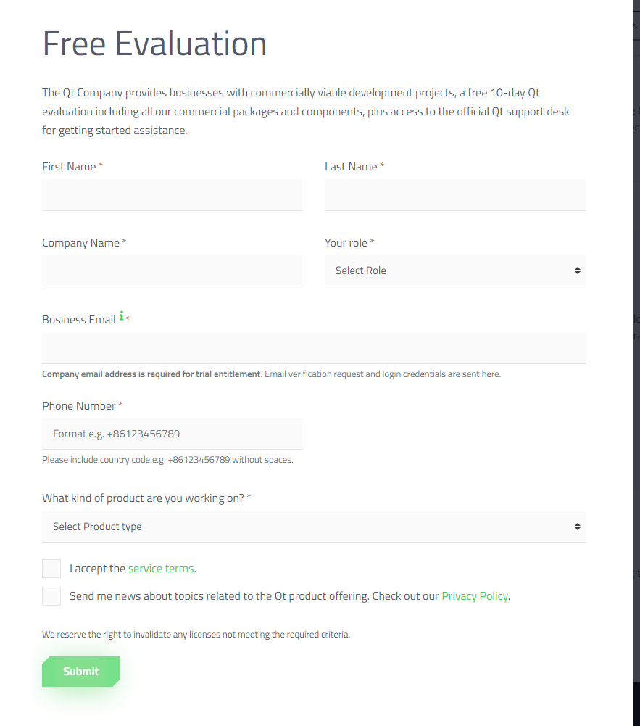
1. QT 설치
QT 사이트 접속 후 회원가입 진행 https://www.qt.io/
QT 다운로드 사이트 접속 https://www.qt.io/download
“Download Qt for Windows” 클릭
Free Evaluation이 뜨는데 빈항목에 내용 작성 후 Submit
버튼 클릭 하면 다운 시작된다

Slide 3
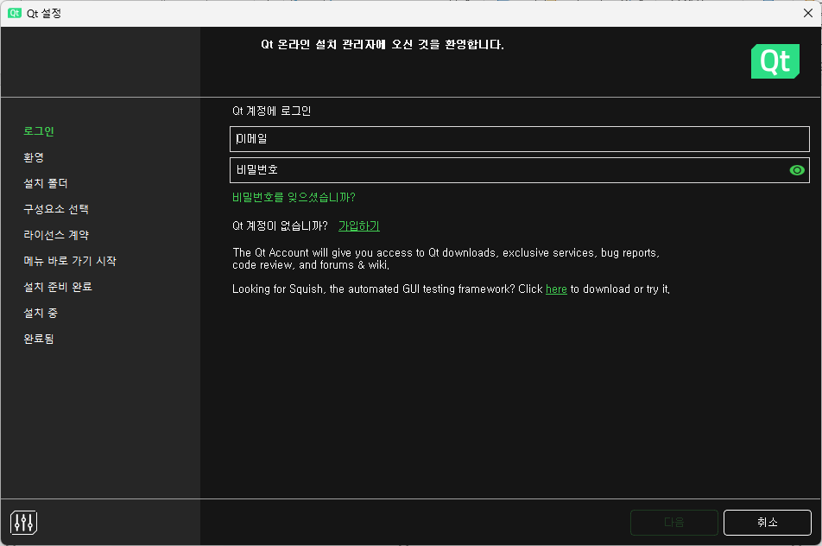
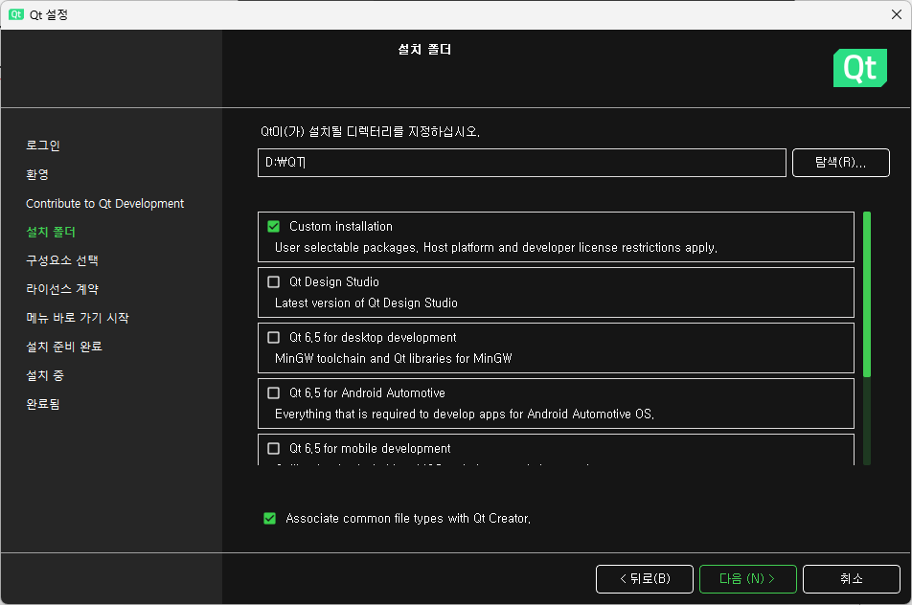
1. QT 설치
처음 회원가입한 아이디로 로그인 진행
로그인 후 다음 버튼으로 계속 진행한다.
설치 폴더 위치는 가능한 용량이 많은곳으로 지정한다.

Slide 4
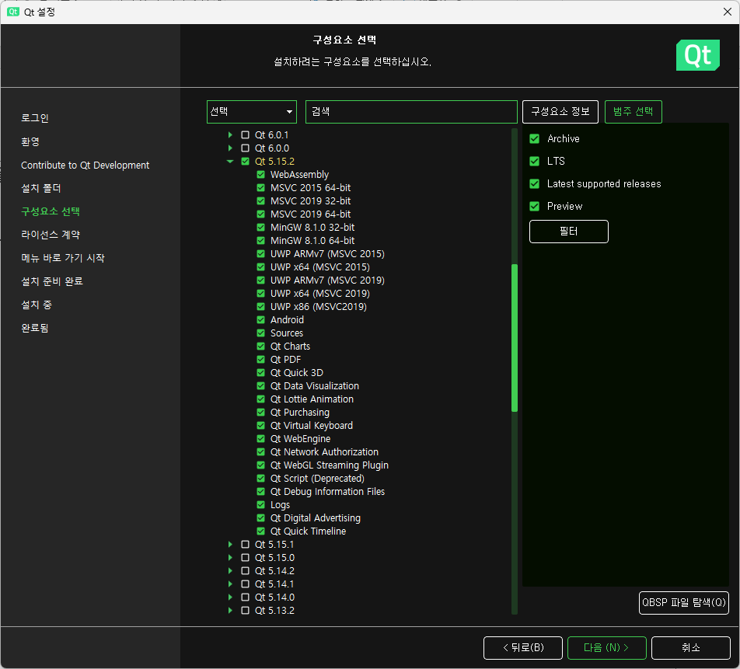
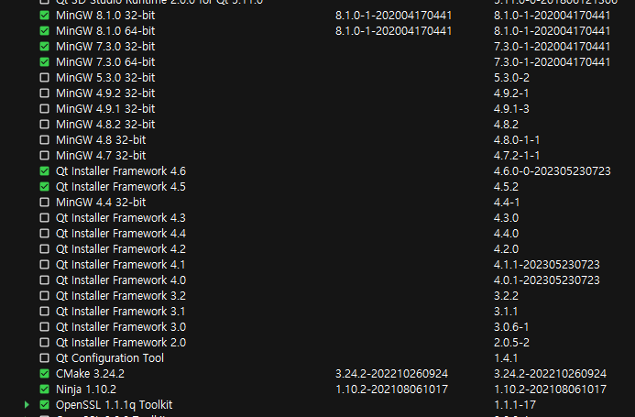
1. QT 설치
현재 QGroundControl에서는 5.15.2 버전을 요구한다.
왼쪽에서 Archive와 LTS를 체크한 후 필터 버튼을 눌러준다.
필터링이 끝나면 왼쪽에 QT를 누르면 목록이 여러 개가 뜬다
설치할 5.15.2 버전을 클릭한 후 다음 버튼 클릭한다.
라이선스 계약도 다 체크 후 다음 버튼 클릭한다.
메뉴 바로가기는 확인 안하고 그냥 다음 버튼 클릭해주면 된다.
설치준비완료가 뜨면 설치 버튼을 클릭해서 설치해준다.
8. 설치 완료되면 Launch QT Creator 체크 후 완료 버튼 누른다.
설치하는 시간이 꽤 많이 걸립니다. 다른 작업을 하셔도 됩니다.
추가 사항
QT 설치 후 QT Maintenance tool 실행 후
Qt > Developer and designer tools 에서 사진과 같이 추가 한다. -->

Slide 5
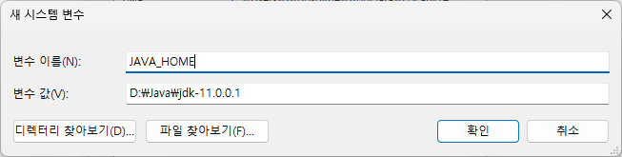

2. Jdk 설치
QGroundControl에서는 jdk 11버전을 요구한다.
https://jdk.java.net/java-se-ri/11-MR2 해당 사이트 접속 후 자신의 개발환경에 맞는 파일 다운로드(linux/window)
다운 받은 파일을 원하는 위치에 압축을 풀어 놓습니다.
윈도우 검색으로 ‘시스템 환경 변수 편집‘ 실행 > 메뉴 중 ‘고급‘ 선택 > 고급 메뉴에서 환경 변수 버튼 클릭
밑의 시스템 변수에서 새로 만들기 버튼 클릭
변수 명 JAVA_HOME, 변수 값 : 설치한 jdk 폴더의 위치
시스템 변수의 목록 중 ‘Path’라는 변수가 있습니다. 그 변수를 클릭 후 편집 버튼을 누릅니다
그 다음 새로 만들기 버튼 클릭 후 ‘%JAVA_HOME%\bin’ 라고 입력해 준 후 저장합니다.
환경 변수에 적용이 되었는지 확인하기 위해서는 CMD 창을 열고 ‘java --version’ 이라고 치면 됩니다.

Slide 6
3. Android SDK & NDK 설치
SDK 와 NDK를 편하게 설치하기 위해서 Android Studio를 사용합니다
https://developer.android.com/studio 해당 링크에서 Android Studio를 설치한다.
Android Studio 설치 시 추가적으로 설치할 것은 없고, 다 확인 버튼 눌러서 넘어간다.
설치가 완료되면 New Project로 하나 생성한다.
생성 후 상단의 메뉴에서 Tools > SDK Manager를 클릭한다.
SDK Platforms는 Android API 11을 체크한다.
SDK Tools에서 하단의 Show Package Details 체크한다.
Android SDK Build 체크한 다음 30.x.x 버전을 전부 체크한다.
밑에 있는 NDK (Side by Side) 체크한다.
NDK중 21.3.6528147로 되어 있는 것을 체크한다.
확인 버튼으로 다운로드 시작한다.

Slide 7
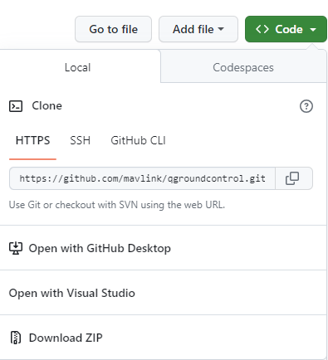
4. QGroundControl 코드 다운로드
https://github.com/mavlink/qgroundcontrol github에 접속해서 Code를 Copy 합니다.
다운 받을 폴더에 들어가서
git clone --recursive https://github.com/mavlink/qgroundcontrol.git 명령을 입력합니다.
2. 다운 받은 코드에 들어가서 git submodule update --recursive 명령을 입력합니다
경로에 한글이나 띄어쓰기가 들어가 있으면 빌드가 안됩니다.

Slide 8
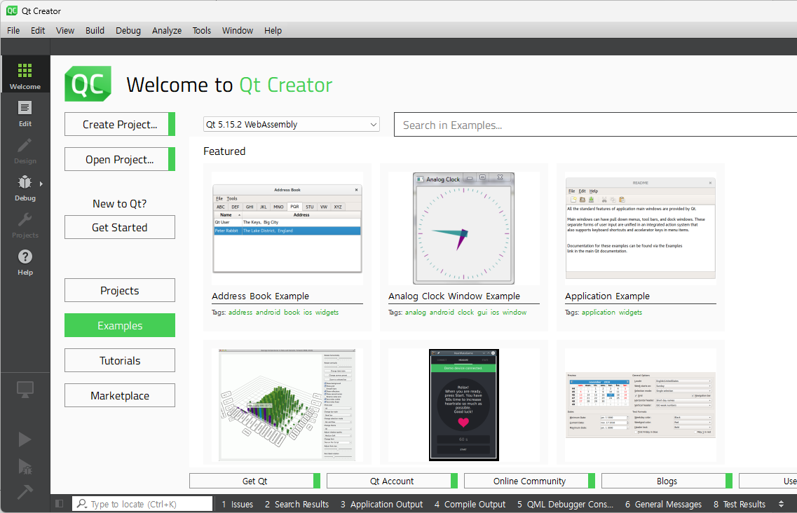

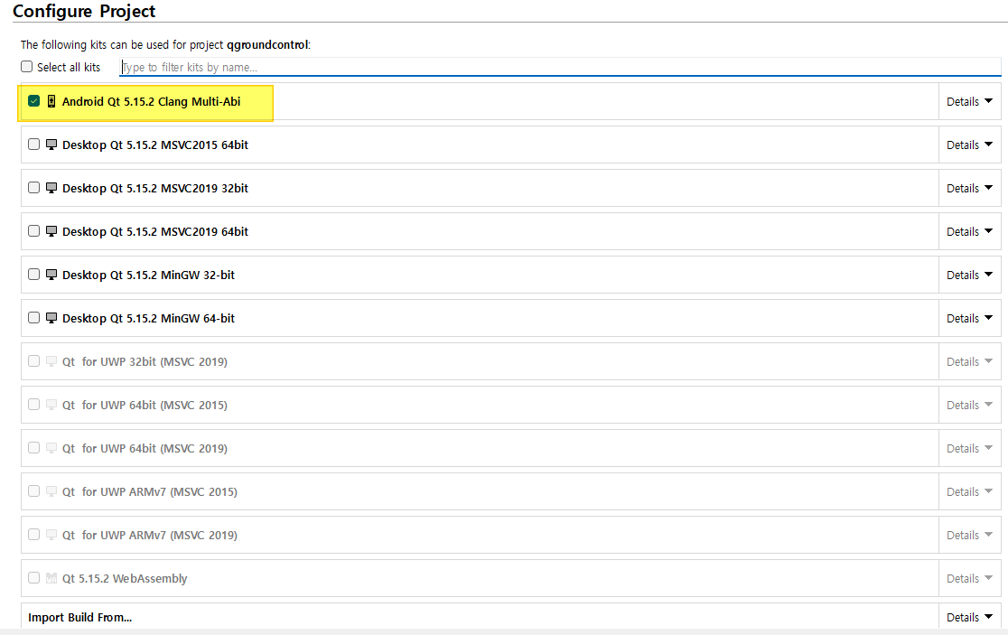
5. QT Creator 환경 설정
QT Creator을 실행합니다.
실행 후 Open Project를 클릭합니다.
QgroundControl Code를 저장한 곳에 들어가서 파일을 선택합니다
실행 시 Android Qt 5.15.2 Clang Multi-Abi을 선택한 후 밑에 Configure Project클릭
만약 Android Qt 5.15.2 Clang Multi-Abi가 없을 경우 다음 Page를 참고하십시오

Slide 9
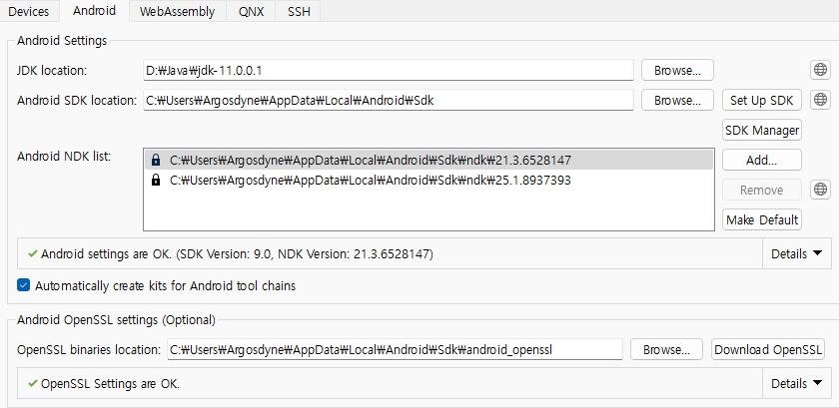
5-1. Android Qt 5.15.2 Clang Multi-Abi가 없을 경우
상단 메뉴에서 Edit > Preferences에 들어간다.
왼쪽 메뉴에서 Devices > Android에 들어간다.
오른쪽 사진과 같이 세팅 되어 있지 않고 에러가 뜰 경우
오른쪽에 Set Up SDK 버튼을 눌러줍니다.
Set Up SDK를 순서대로 진행하다 보면 정상적으로 설치가 되고
에러가 사라집니다.
그 후 QT Creator를 재시작 합니다.
다시 Project를 등록하면 Android Qt 5.15.2 Clang Multi-Abi가 생겨 있는 것을 확인할 수 있습니다

Slide 10
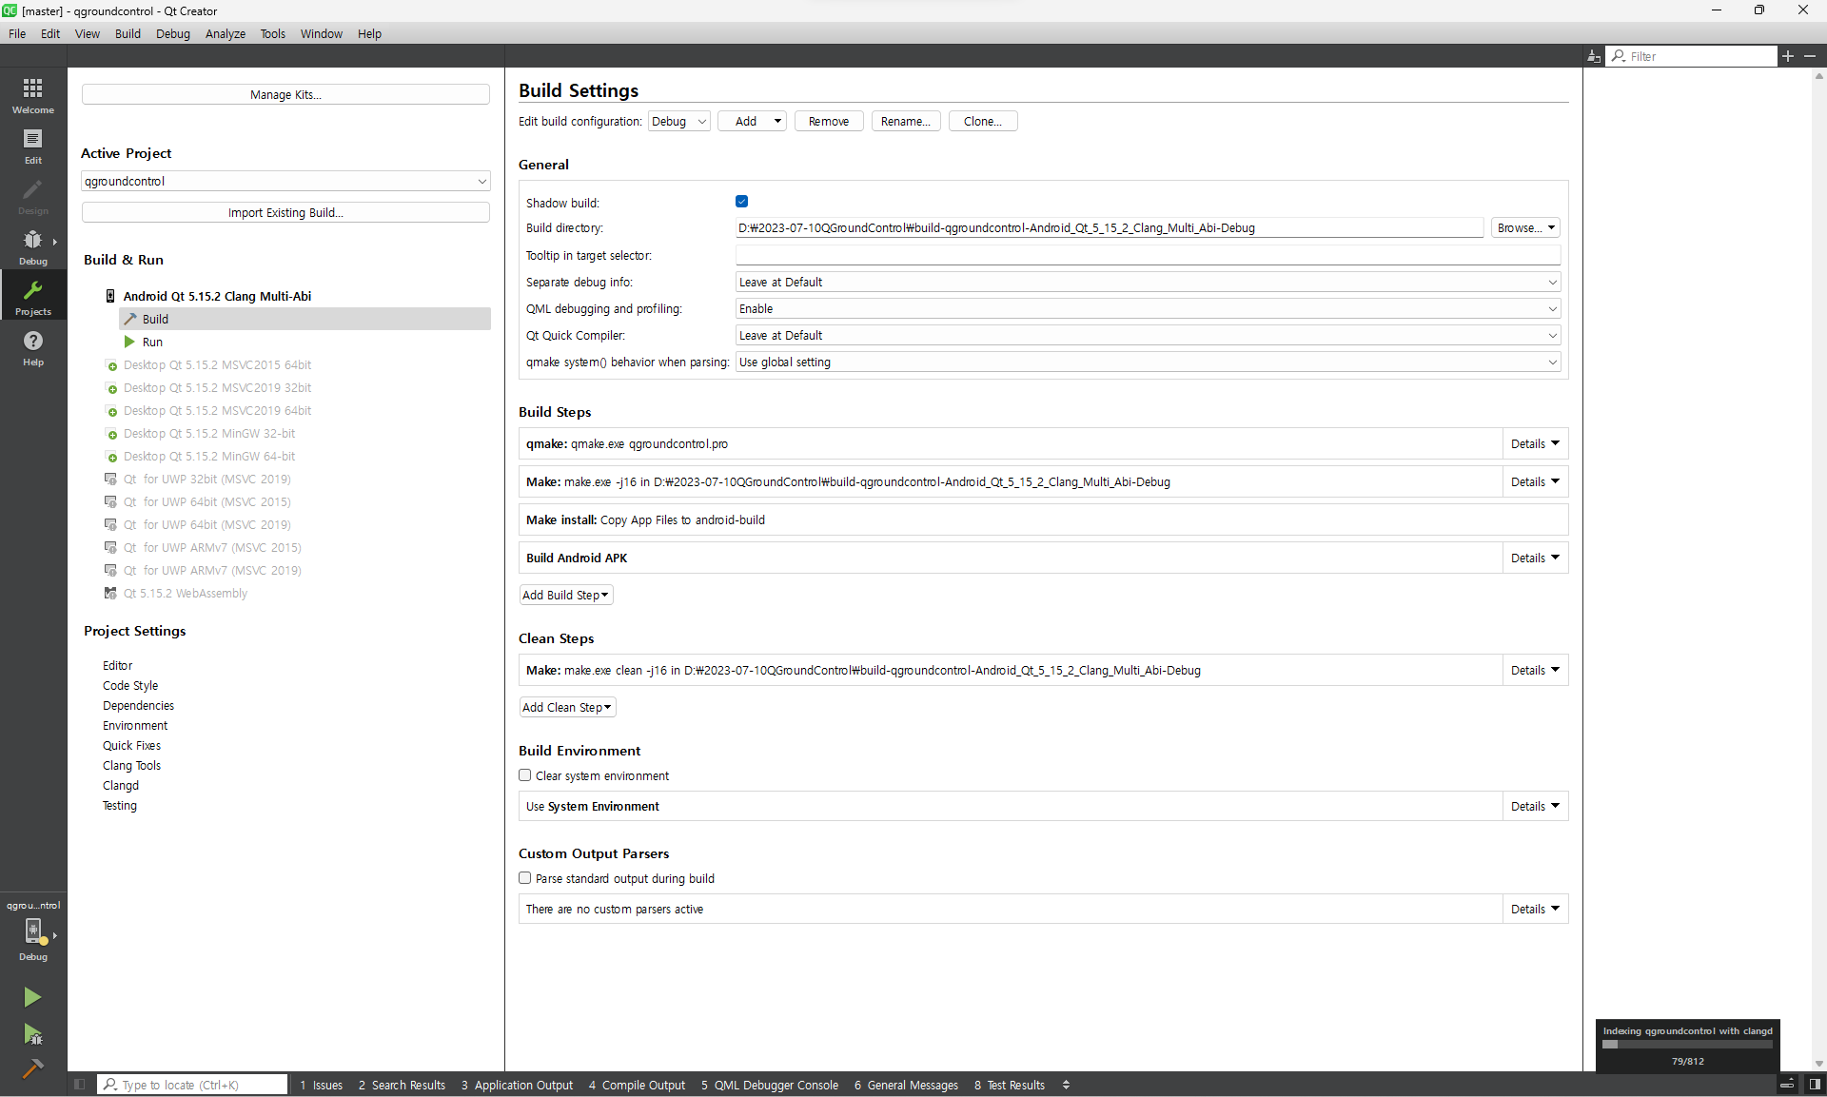
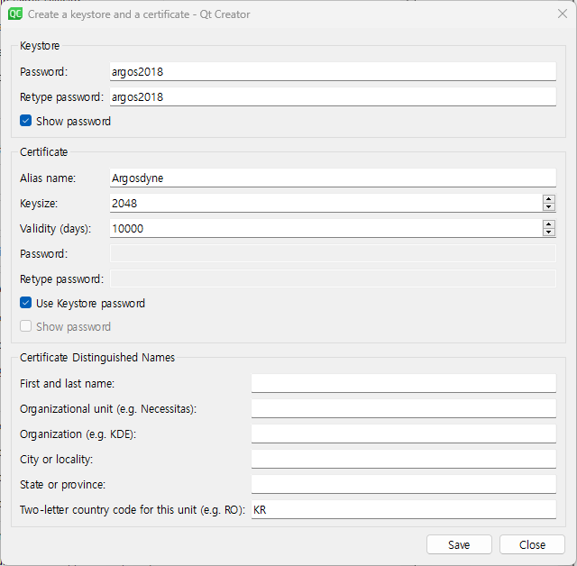
6. 빌드 전 세팅 목록
왼쪽 메뉴 중 Projects를 클릭해서 들어가 줍니다.
상단에 있는 Build directory는 이제 빌드한 파일을 저장하는 곳입니다.
밑에 있는 Build Steps중 qmake의 Details에 들어갑니다.
3-1. 하단의 ABIs에 arm64-v8a만 체크합니다.
4. Build Steps 중 Build Android APK 의 Details에 들어갑니다.
4-1 . 가장 상단에 있는 Application Signature에서 밑에 Create 버튼을 클릭한다
4-2. password와 Alias name은 원하는 대로 저장하면 됩니다. 맨 밑은 KR 고정
4-3. Save하면 위치를 지정해야하는데
되도록이면 \qgroundcontrol\android 폴더 안에 저장한다.
기존에 설치되어 있는 keystore는 삭제해도 된다.

Slide 11
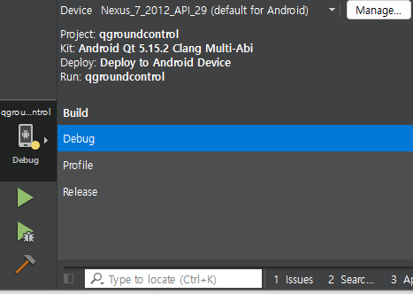

7. 빌드 하기
왼쪽에 있는 휴대폰 모양 아이콘 클릭한다.
Debug로 되어 있을 경우 Release로 바꿔준다.
바꾼 다음 가장 아래에 있는 망치 모양 아이콘을 클릭해서 빌드를 시작한다
빌드되서 나온 APK파일은
\android-build\build\outputs\apk\release 폴더 안에 위치한다.
KeyStore을 잘못 입력하면 빌드된 파일이름 끝이 Unsigned.apk로 나온다
이럴때는 다시 Keystore를 생성해주면 된다.
빌드하는데 시간이 좀 걸립니다.
완성된 파일

